Slide 1
Prinsip Ekonomi dalam Usahatani
Prodi Agribisnis FP UNS
September 2016

Slide 2
Ingat Kembali!
Apa perbedaan pertanian rakyat dengan perusahaan pertanian?

Slide 3
Pertanian Rakyat
Perusahaan Pertanian
Pertanian dalam arti sempit
Usaha pertanian keluarga dimana diproduksi bahan makanan utama seperti beras, palawija, dan tan hortikultura
Ditinjau dari segi ekonomi, pertanian rakyat sbg pertanian keluarga (pertanian subsiten)
Perusahaan pertanian
Adalah perusahaan pertanian untuk memproduksi hasil tertentu dg sistem pertanian seragam di bawah manajemen yg terpusat dg menggunakan berbagai metode ilmiah dan teknik pengolahan yg efisien
Contoh: perkebunan, perusahaan peternakan/perikanan, perusahaan eksploitasi hutan
Tujuan: mendapatkan keuntungan yg sebesar-besarnya
Diusahakan secara komersil

Slide 4
Pengertian Usahatani (Farm)
Himpunan dari sumber2 alam yg terdapat ditempat yg diperlukan untuk produksi pertanian seperti tumbuhan, tanah dan air, sinar matahari, bangunan2 yang didirikan di atas tanah dsb (dpt berupa usaha bercocok tanam atau memelihara ternak)
Ilmu yg mempelajari cara2 menentukan, mengorganisasikan, dan mengkoordinasikan penggunaan faktor2 produksi seefektif & seefisien mungkin shg produksi pertanian menghasilkan pendapatan keluarga petani yg lebih besar
Tempat atau bagian dari permukaan bumi dimana pertanian diselengarakan oleh seorang petani, penyakap, atau manajer yang digaji (Mosher)
Prinsip2 ekonomi mikro yg diterapkan pd produksi pertanian

Slide 5
Ilmu Usahatani
Usahatani tidak dapat diartikan sbg perusahaan tetapi sbg way of life
Perkebunan merupakan suatu perusahaan
Menurut Courtenay, perusahaan lbh mendekati suatu factory drpd farm
Maka perlu mengenal adanya ilmu pengelolaan perkebunan (estate management), disamping farm management

Slide 6
Manajemen Usahatani
Ternyata petani melakukan pencatatan atau mengadakan perhitungan ekonomi dan keuangan dalam mengusahakan pertaniannya
Petani membandingkan antara hasil yg diharapkan akan diterima pada waktu panen (revenue) dengan biaya (cost) yg dikeluarkan
Hasil yg diperoleh disebut produksi dan biaya yg dikeluarkan disebut dg biaya produksi

Slide 7
Fungsi Produksi
Produksi yaitu proses kombinasi dan koordinasi material2 dan kekuatan2 dalam pembuatan suatu barang atau jasa
Fungsi Produksi adalah sebuah deskripsi matematis atau kuantitatif dari berbagai macam kemungkinan produksi teknis yang dihadapi oleh suatu usahatani
Fungsi yg menunjukkan hub antara hasil prod fisik (output = Y ) dg faktor2 produksi (input = X = X1 , X2, ……….. Xn)
Y = f ( X1 , X2, ……….. Xn )

Slide 8
Efisiensi Usahatani
Banyaknya hasil produksi fisik yang dapat diperoleh dari satu kesatuan faktor produksi
Efisiensi meliputi :
Efisiensi teknis adalah ratio antara produk dengan input yang diukur dengan satuan fisik atau Y/X atau APP. Efisiensi teknis akan mencapai maksimum pada saat Produksi Rata-Rata (APP) mencapai maksimum
Efisiensi ekonomis tertinggi/mencapai maksimum pada saat keuntungan (selisih antara penerimaan dengan biaya) paling besar

Slide 9
Biaya
Arti :
semua pengeluaran produsen untuk memperoleh faktor-faktor produksi guna menciptakan barang
Penggolongan Biaya :
Biaya uang dan biaya in natura
Biaya tetap (Total Fixed Cost = TFC )
Biaya variabel (Total Variable Cost = TVC )
Biaya implisit dan biaya eksplisit
dll

Slide 10
Biaya Uang dan In Natura
Biaya Uang: biaya yg berupa uang tunai
Contoh: biaya upah TK, biaya bibit, dsb
Biaya In Natura: biaya yang dikeluarkan dari perhitungan banyaknya hasil produksi yg diperoleh
Contoh: biaya panen, bagi hasil, pajak

Slide 11
Biaya Tetap dan Biaya Variabel
Biaya Tetap: jenis biaya yg besar kecilnya tidak tergantung pd besar kecilnya produksi
Contoh: sewa tanah, penyusutan alat, dsb
Biaya Variabel: biaya yg besar kecilnya berhubungan langsung dengan besar kecilnya produksi
Contoh: biaya bibit, pupuk, dsb

Slide 12
Biaya Implisit dan Eksplisit
Biaya Implisit: biaya yang secara ekonomis harus ikut diperhitungkan sebagai biaya produksi, meskipun tidak dibayar dalam bentuk uang.
Contoh: upah tenaga kerja keluarga
Biaya Eksplisit: semua pengeluaran yang dikeluarkan untuk membayar faktor2 produksi
Contoh: bahan baku, upah TK

Slide 13
Konsep Biaya
Biaya Total (Total Cost) → TC = TVC + TFC
Biaya Marginal ( Marginal Cost )
Δ TC Δ TVC
→ MC = -------- = --------
Δ Y Δ Y
Biaya Rata2 ( Average Total Cost = Average Cost )
TC
→ ATC = AC = --------
Y

Slide 14
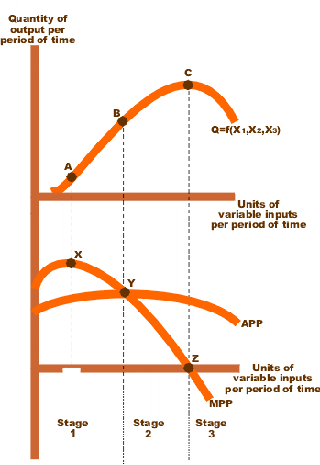
Gambar Tahapan Produksi

Slide 15
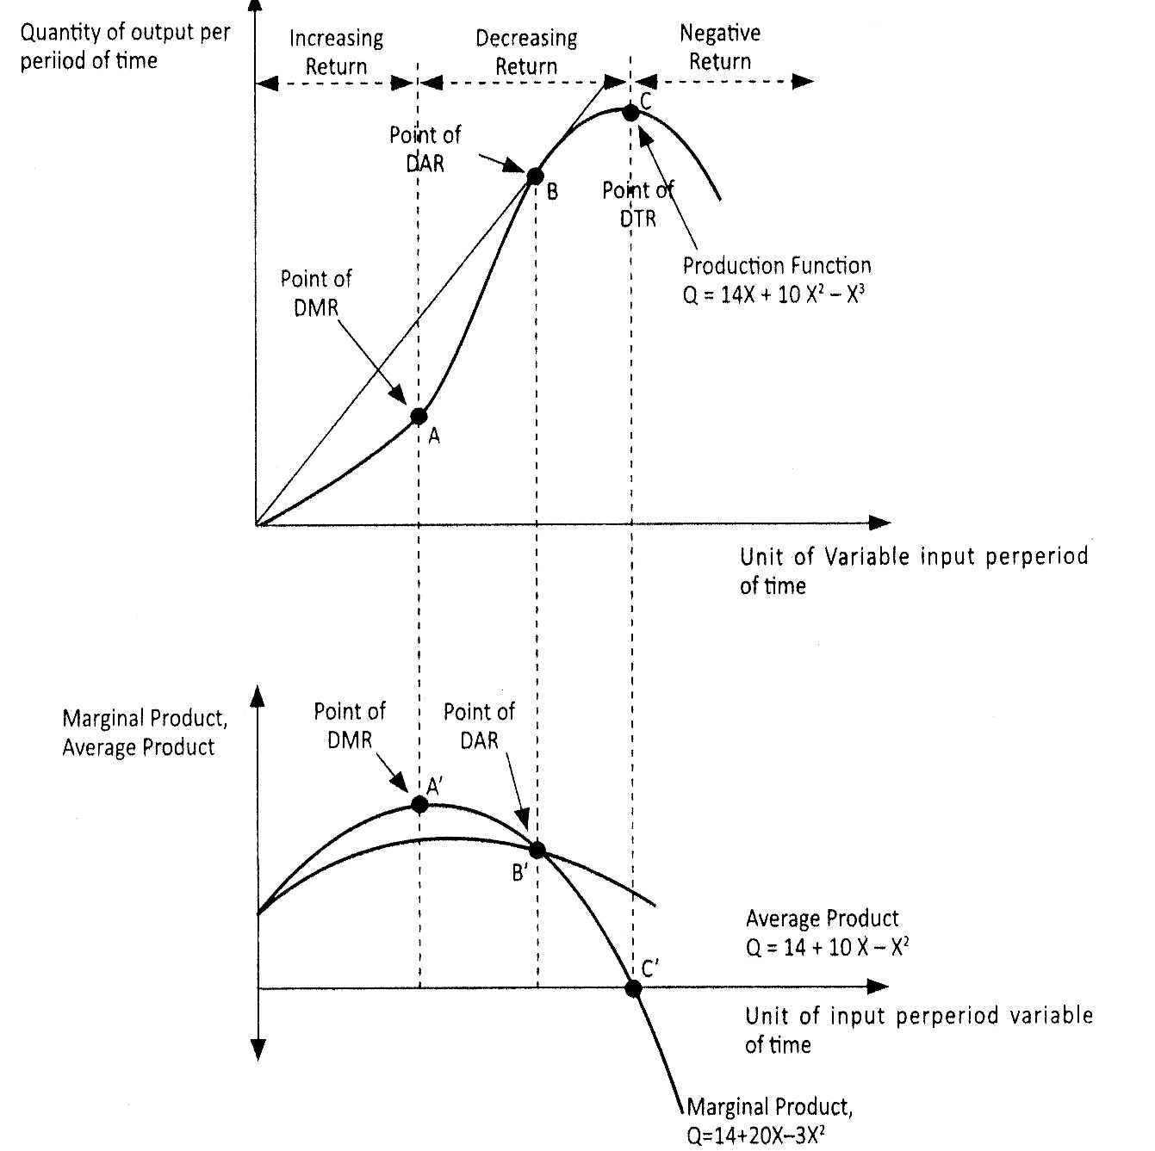
Konsep
The Law of Deminishing Returns

Slide 16
Contoh Soal: Lengkapi tabel berikut, selanjutnya gambarkan dalam 1 bidang koordinat
∑ produk | Biaya tetap | Biaya variabel | Biaya total | Biaya tetap rata2 | Biaya variabel rata2 | Biaya rata2 | Biaya Marjinal
Y | TFC | TVC | TC | AFC | AVC | AC | MC
0 | 14 | 0 | 14 | 14/0 | 0 | 14/0 | (14-0)/(0)=~
1 | 14 | 7 | 21 | 14/1 | 7/1 | 21/1 | (21-14)/(1-0) = 7
2 | 14 | 12
3 | 14 | 19
4 | 14 | 30
5 | 14 | 43
6 | 14 | 58

Slide 17
Penerimaan (Total Revenue = TR)
Adalah sejumlah nilai uang yg diterima produsen dari penjualan output (barang / jasa )
Dimana;
Y : Jumlah output yang dihasilkan
Py : Harga output
Kalau produsen menghasilkan n jenis produk, maka :
→ TR total = TR1 + TR2 + ……….. TRn
→ TR total = Y1 . P1 + Y2 . P2 + ………. Yn . Pn
TR = Y . Py

Slide 18
Pendapatan = Keuntungan (Profit)
Merupakan selisih antara penerimaan (nilai output) dg jumlah biaya yg dikeluarkan
Л = TR - TC

Slide 19
Analisis Pendapatan dan Biaya Usahatani
Berdasarkan keputusan konggres internasional di Bukarest:
Pendapatan kotor (Gross Return)
Yaitu semua pendapatan yang diperoleh dari semua cabang dan sumber di dalam usahatani selama satu tahun, yang dapat diperhitungkan dari hasil penjualan, pertukaran, dan penaksiran kembali

Slide 20
Biaya alat-alat luar
Yaitu semua pembayaran yang diberikan oleh usahatani untuk memperoleh pendapatan kotor, berupa pembayaran saprodi, tenaga kerja luar, dan iuran2 dalam kegiatan usahatani
Biaya mengusahakan (farm expense)
Biaya alat-alat luar ditambah dg upah TK keluarga sendiri yg diperhitungkan berdasarkan upah yang dibayarkan kepada TK luar

Slide 21
Biaya menghasilkan (cost of production)
Biaya mengusahakan ditambah dengan bunga dari aktiva yang dipergunakan dalam usahatani
Pendapatan bersih (net return)
Dapat diperhitungkan dengan mengurangi pendapatan kotor dengan biaya mengusahakan

Slide 22
Analisis Usaha Budidaya Stroberi di Tawangmangu Tahun 2010
NO | URAIAN | FISIK | Satuan | @ Rp | JUMLAH Rp
BIAYA TETAP
1 | Sewa tanah | 0.1 | hektar | 15.000.000 | 1.500.000
2 | Alat-alat pertanian |  |  |  | 500.000
3 | Pajak dan iuran |  |  |  | 34.000
Sub total biaya tetap |  |  |  |  | 2.034.000
BIAYA VARIABEL
1 | Bibit | 10000 | anakan | 1.500 | 15.000.000
2 | Pupuk kandang | 4 | ton | 100.000 | 400.000
3 | Pupuk daun | 3 | paket | 45.000 | 135.000
4 | Pupuk buah | 3 | paket | 45.000 | 135.000
5 | NPK Mutiara | 5 | kg | 35.000 | 175.000
6 | Dolomit | 50 | kg | 100 | 5.000

Slide 23
NO | URAIAN | FISIK | Satuan | @ Rp | JUMLAH Rp
7 | Garam | 50 | kg | 500 | 25.000
8 | Pestisida | 5 | kg | 40.000 | 200.000
9 | Bekatul | 50 | kg | 2.000 | 100.000
10 | Mulsa plastik | 1.5 | rol | 370.000 | 555.000
11 | TK Pengolahan tnh & pembuatan bedengan | 8 | HKP | 15.000 | 120.000
12 | TK pemsgn ppk, kapur pert & mulsa plastik | 8 | HKP | 15.000 | 120.000
13 | Penanaman | 2.7 | HKP | 15.000 | 40.500
14 | Pemeliharaan tanaman | 7.5 | HKP | 15.000 | 112.500
15 | Panen dan pasca panen | 45 | HKP | 15.000 | 675.000
Sub total biaya variabel |  |  |  |  | 17.798.000
BIAYA TOTAL |  |  |  |  | 19.832.000

Slide 24
Jika diketahui:
Produktivitas stroberi rata-rata 0,4 kg/tan/th. Dari 10.000 bibit yang ditanam, hanya 80% yg produktif.
Harga jual terendah adalah Rp 7.500/kg
Carilah produksinya, penerimaan kotor, dan pendapatannya!

Slide 25
Produksi | 8.000 tanaman x 0,4 kg | 3.200 kg
Penerimaan kotor | 3.200 kg x Rp 7.500 | Rp 24.000.000
Biaya | Variabel Rp 17.798.000 Tetap Rp 2.034.000 | Rp 19.832.000
Pendapatan | Rp 24.000.000 – Rp 19.832.000 | Rp 4.168.000

